Slide 1
La conduite de chariots

Slide 2
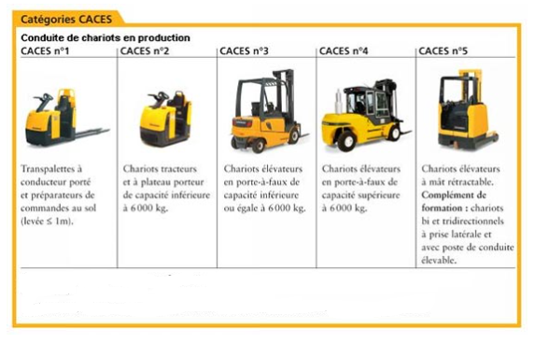
La conduite de chariots pour le niveau 4 et 5
CAP VMPREA
CAP VMPREA
CAP OOL
CAP VMPREA
CAP OOL
BEP LT
Bac PRO LOG
CAP OOL
Bac PRO LOG
Bac PRO LOG

Slide 3
La conduite de chariots niveau 4
BAC PRO LOG
BAC PRO LOG
BAC PRO LOG
BAC PRO CTRM
BAC PRO CTRM

Slide 4
Le cadre juridique du référentiel du CAP OOL
Obligatoire pour les candidats inaptes
Partie 1 : écrite 20 QCM 20’
L’épreuve EP2 = conduite de chariots
Partie 2 : pratique – 60’
conduite chariots 1 3 5
Dispenses possibles
L’élève qui obtient le CAP OOL est dispensé de Caces durant 5 ans à compter de la délivrance du diplôme pour les catégories de chariots où il aura obtenu au minimum 10/20 (y compris à la partie1).
A remettre à tous les élèves qui ont suivi la formation
L’attestation de formation
Les deux attestations
A remettre aux élèves qui ont réussi le CAP OOL et qui ont plus de 10/20 à la conduite de chariots 1 3 5 et au test théorique
L’attestation de formation - évaluation

Slide 5
Le cadre juridique du référentiel du CAP VMPREA
Dispenses possibles
Conduite de chariots
Test écrit 10’ + Conduite 60’
L’épreuve EP2 CCF
Réception, stockage, expédition et conduite de chariots
Situation 1
Pratique réception et stockage
Obligatoires y compris pour les candidats inaptes ou dispensés
Situation 2
Évaluation en PFE
Dispenses possibles
L’épreuve EP2 Ponctuel
Réception, stockage, expédition et conduite de chariots
Phase 1 – Conduite de Chariots
Test écrit 10’ + Conduite 60’
Obligatoires y compris pour les candidats inaptes ou dispensés
Phase 2 – Réception stockage
Phase 3 – Entretien sur la prestation réalisée
L’élève qui obtient le CAP VMPREA est dispensé de Caces durant 5 ans à compter de la délivrance du diplôme à condition qu’il produise l’attestation de formation et d’évaluation.
A remettre aux élèves qui ont réussi le CAP VMPREA
L’attestation de formation - évaluation

Slide 6
Ce qui a été ajouté dans la circulaire académique pour le CAP VMPREA

Slide 7
Le cadre juridique du référentiel du BEP LT
Phase 1 : écrite 10 QCM 15’
L’épreuve EP2 = conduite de chariots
Phase 2 : pratique – 15’
conduite chariots 1
Dispenses possibles
L’élève qui obtient le BEP L/T est dispensé de Caces durant 5 ans à compter de la délivrance du diplôme à condition d’avoir obtenu une note égale ou supérieure à 10/20 à l’épreuve EP2.
A remettre à tous les élèves qui ont suivi la formation
L’attestation de formation
Les deux attestations
L’attestation de formation - évaluation
A remettre aux élèves qui ont réussi le BEP LT et qui ont plus de 10/20 à l’épreuve EP2
A remettre avec le relevé de notes

Slide 8
Ce qui a été ajouté dans la circulaire académique pour le BEP LT
Justifier d’une formation à la conduite de chariot
Obligation inscrite dans la circulaire académique
Obligation inscrite dans la circulaire nationale

Slide 9
Le cadre juridique du référentiel BAC PRO LOG
Obligatoire pour les candidats inaptes
Phase 1 : écrite 20 QCM 20’
L’épreuve E32 = conduite de chariots
Phase 2 : pratique – 60’
conduite chariots 1 3 5
Dispenses possibles
L’élève qui obtient le baccalauréat est dispensé de Caces durant 5 ans à compter de la délivrance du diplôme pour les catégories de chariots où il aura obtenu au minimum 10/20.
A remettre à tous les élèves qui ont suivi la formation
L’attestation de formation
Les deux attestations
A remettre aux élèves qui ont réussi le bac et qui ont plus de 10/20 à la conduite de chariots 1 3 5
L’attestation de formation - évaluation
A remettre avec le relevé de notes

Slide 10
Ce qui a été ajouté dans la circulaire académique pour le Bac pro logistique
L’attestation formation évaluation mentionnera la ou les catégorie(s) de chariot(s) pour laquelle ou lesquelles l’évaluation est favorable (note supérieure ou égale à 10 pour la conduite).
Phase 2
Information inscrite dans la circulaire nationale
Information inscrite dans la circulaire nationale
Obligation inscrite dans la circulaire nationale

